Slide 1

Педагогіка і психологія вищої школи
Notes:
8/17/2020
1
1

Slide 2
метою
Педагогічної складової курсу є формування професійної компетентності й особистості майбутнього фахівця у виші, зокрема його наставляння на готовність до педагогічної діяльності, а також розвиток педагогічної культури, спрямованої на увиразнення інтелектуальних особливостей і творчого потенціалу майбутнього фахівця.
Психологічної складової курсу є формування психологічної компетентності як компоненту психолого-педагогічної підготовки викладачів та розвиток психологічної культури, спрямованої на розвиток моральних, інтелектуальних особливостей, творчого потенціалу викладача та студента.
Notes:
8/17/2020
2
2

Slide 3
Пропоную заняття за такою тематикою
Педагогіка та психологія вищої школи як галузь наукових
знань і навчальний предмет
Система вищої освіти в Україні
Процес навчання у вищій школі
Форми організації навчання у вищій школі
Самостійна робота студентів
Контроль і оцінювання знань студентів
Наукова організація праці студентів. Науково-дослідна робота
студентів
Психологічні особливості педагогічного спілкування викладача зі
студентами в умовах ВНЗ
Notes:
8/17/2020
3
3

Slide 4

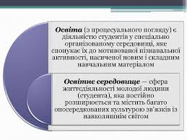
Під час вивчення курсу будуть проведені круглі столи, дискусії, майстер-класи
Notes:
8/17/2020
4
4

Slide 5
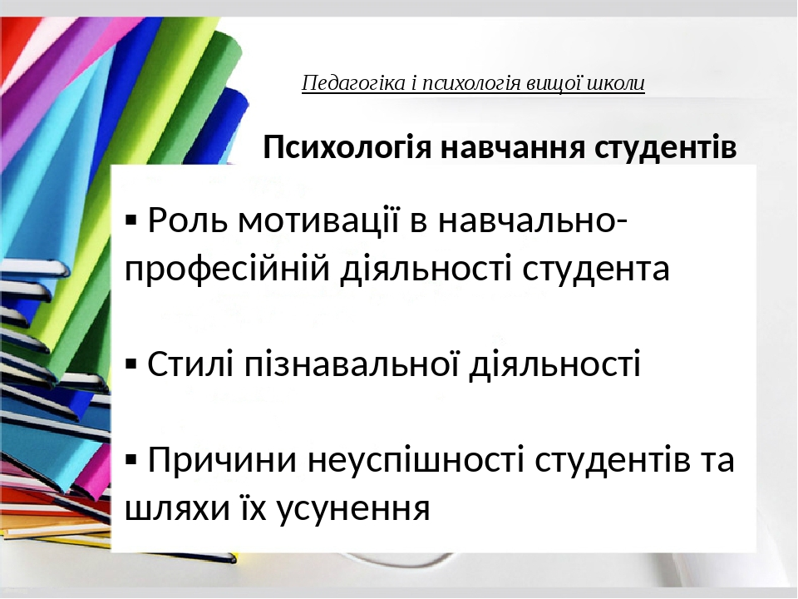
Notes:
8/17/2020
5
5

Slide 6
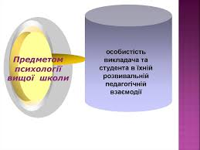
Notes:
8/17/2020
6
6

Slide 7

Можна навчатися без мотивації???
Як мотивувати тих, хто навчається????
Notes:
8/17/2020
7
7

Slide 8

Чекаємо Вас на заняттях
Notes:
8/17/2020
8
8

